Slide 1

HOẠT ĐỘNG LÀM QUEN VỚI ĐỒ VẬT
Giờ học: Xếp chồng 3-4 khối
Lớp : 25-36 tháng

Slide 2
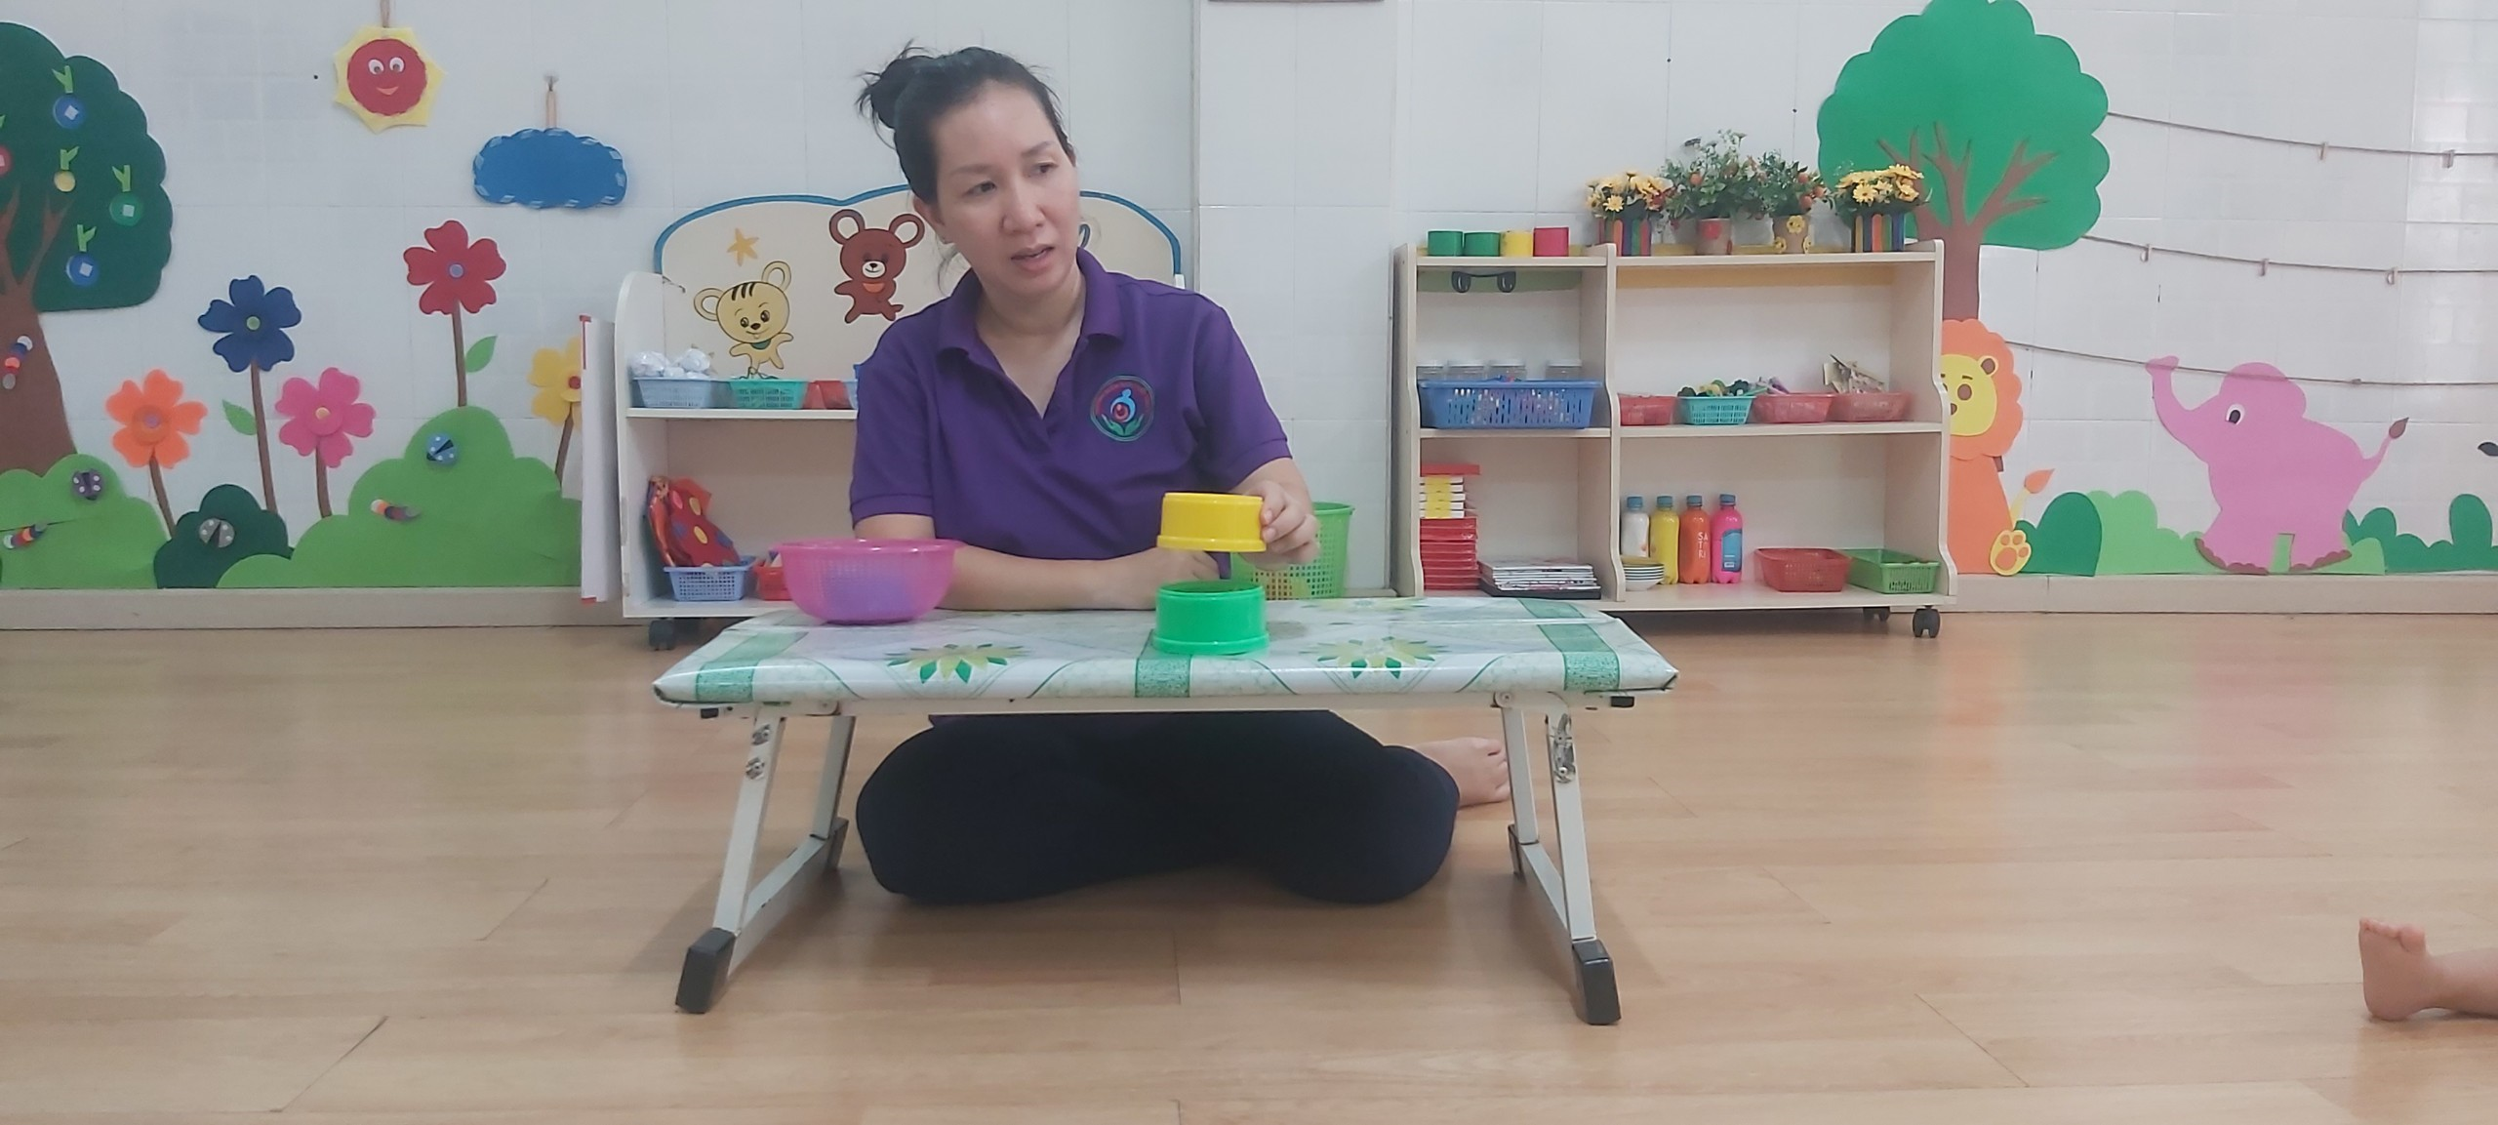
Cô hướng dẫn thực hiện kỹ năng xếp chồng

Slide 3
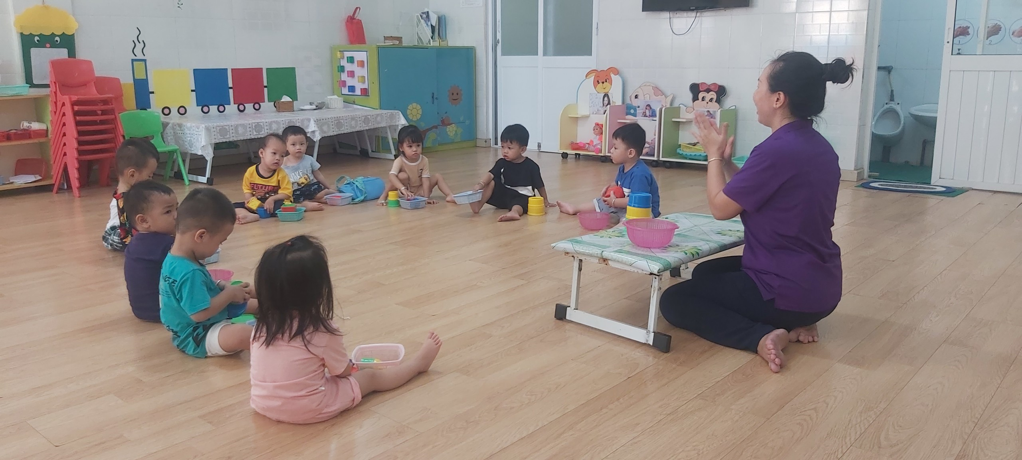
Trẻ cùng quan sát cô thực hiện

Slide 4
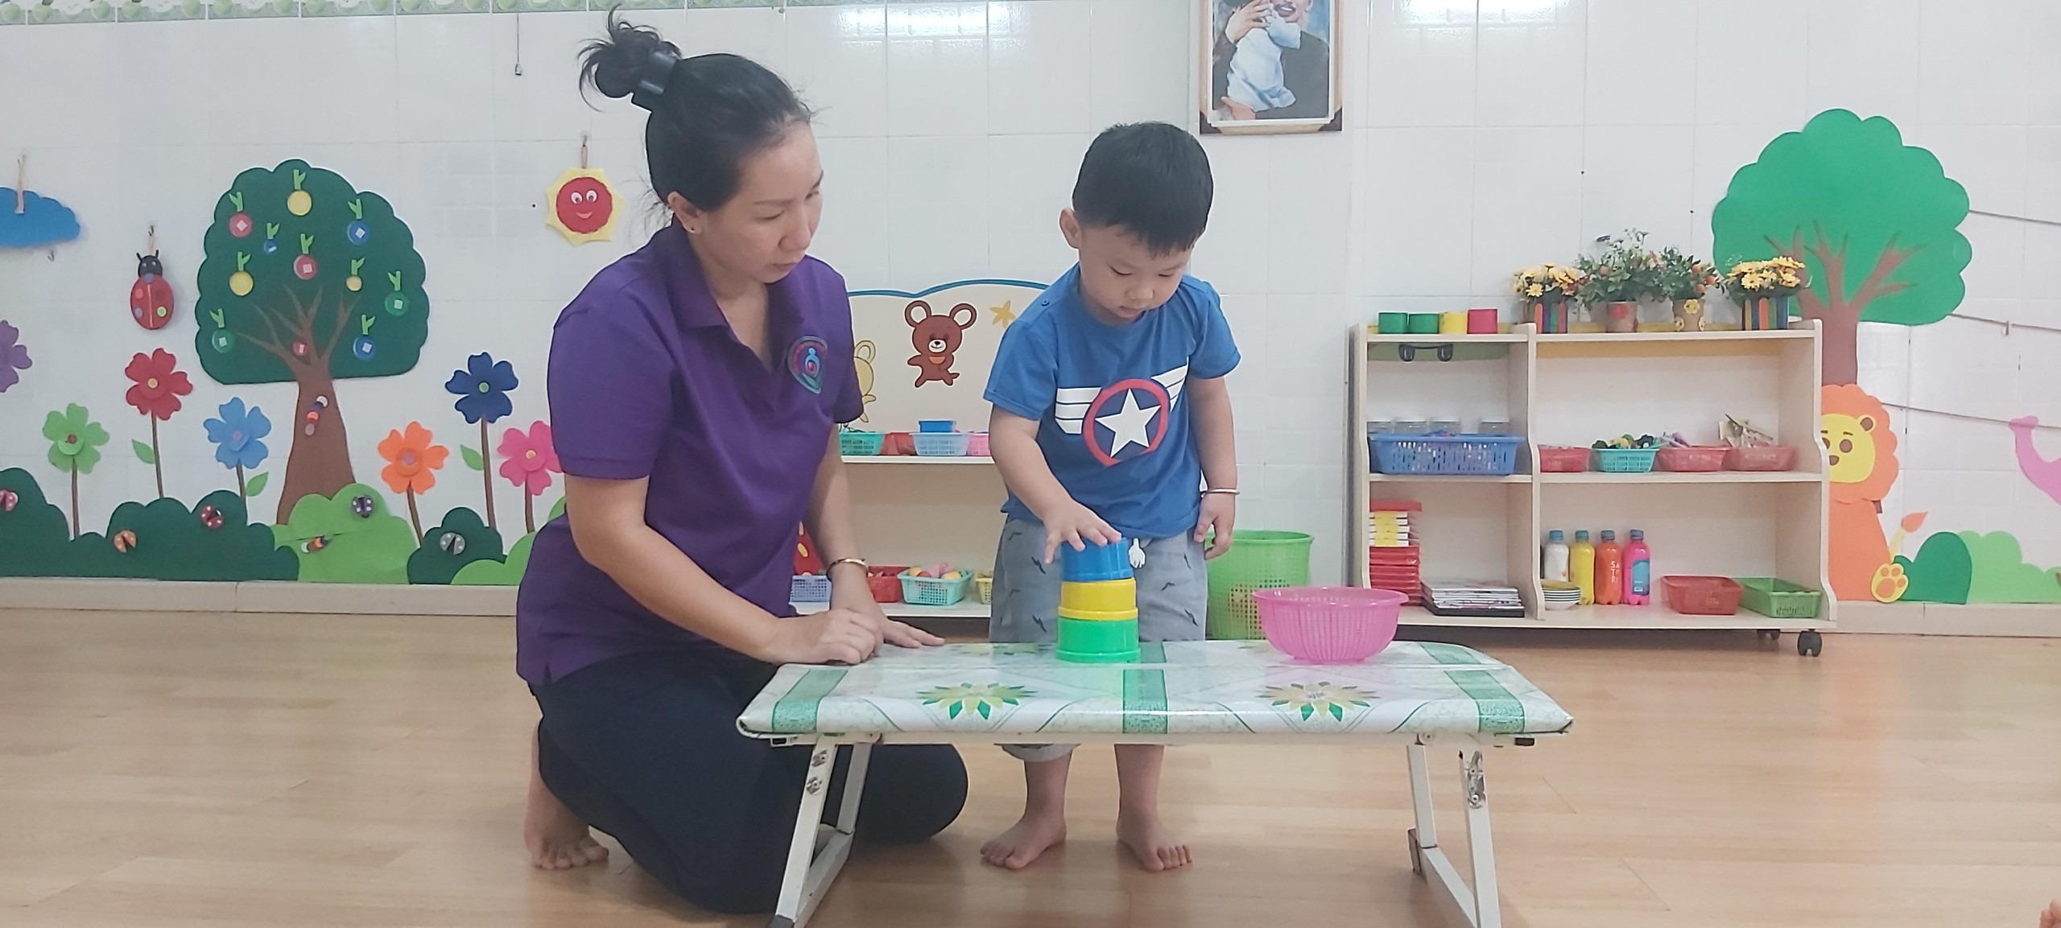
Bé làm mẫu cho các bạn cùng xem

Slide 5
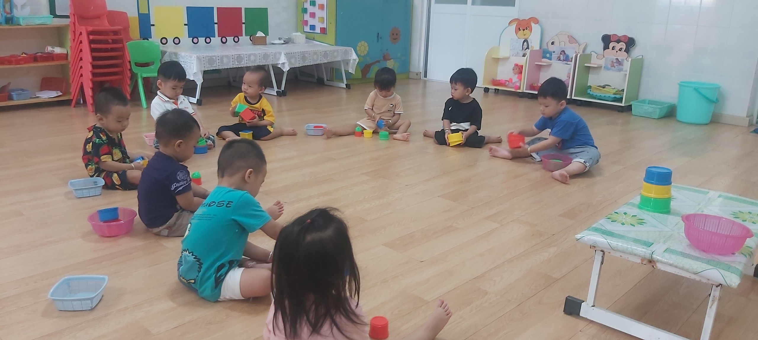
Các bé cùng thực hiện kỹ năng xếp chồng

Slide 6
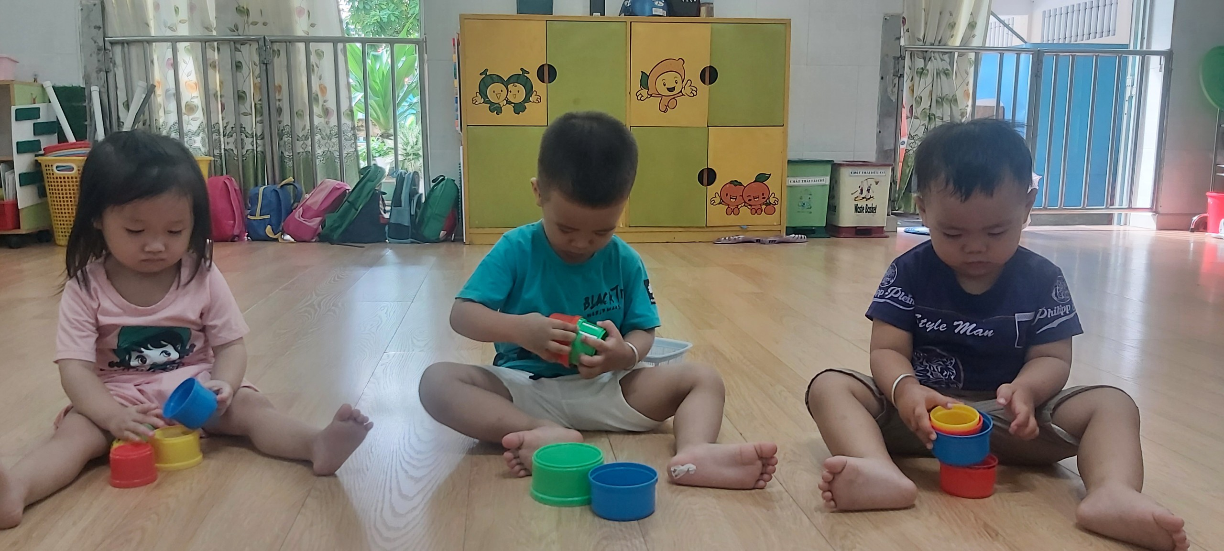

Slide 7
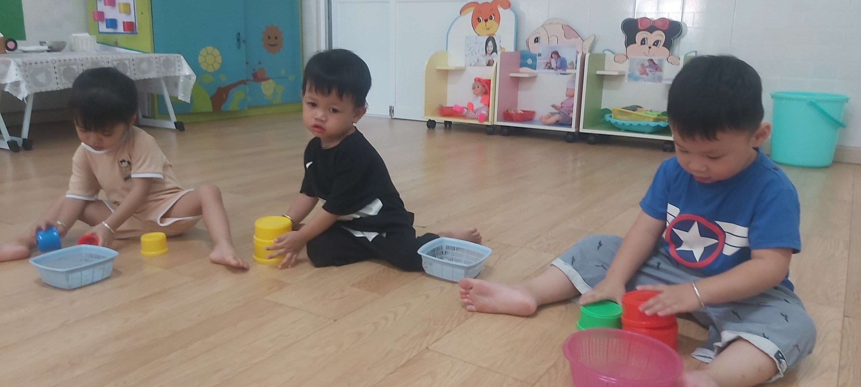

Slide 8
